Slide 1
Analisis Sentimen Twitter PILKADA DKI Jakarta Tahun 2017 Menggunakan Algoritma Naive Bayes dengan Machine Learning Natural Language Processing
AYU IMAS SUSANTI
FIBONACCI

Slide 2
Latar Belakang Masalah
Sentimen adalah pendapat atau pandangan yang didasarkan pada perasaan yang berlebih-lebihan. Sentimen analysis adalah proses penggunaan text analytics untuk mendapatkan berbagai sumber data dari internet dan beragam platform media social. Tujuannya adalah untuk memperoleh opini dari pengguna yang terdapat pada platform tersebut. Salah satu algoritma dalam analisis sentiment adalah metode klasifikasi Naïve Bayes, Algoritma Naïve Bayes merupakan suatu algoritma yang mempelajari probabilitas suatu objek dengan ciri-ciri tertentu yang termasuk dalam kelompok/kelas tertentu.
Sentiment tentang opini Pilkada DKI 2017 merupakan suatu opini publik pada aplikasi twitter yang dimana di dalamnya terdapat dua sentiment yaitu sentiment negative dan sentiment positive, pada analisis ini digunakan untuk mengetahui seberapa besar sentiment yang ada di masyarakat, dan kita akan mencari sentiment manakah yang lebih besar dan seberapa besar akurasi dari pengujian yang dilakukan dengan cara pengklasifikasian.

Slide 3
Rumusan Masalah
Bagaimana hasil akurasi yang didapatkan pada evaluasi modelling
Apa saja parameter yang digunakan untuk pengolahan data pada tweet di twitter.

Slide 4
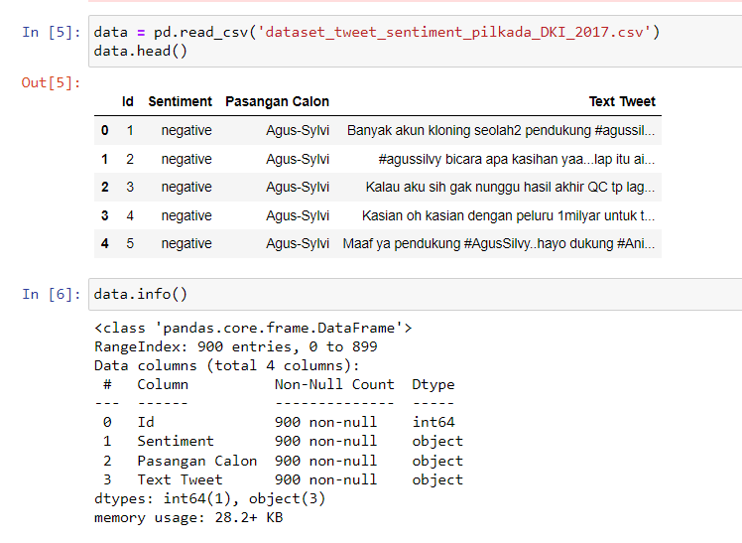
DATASET YANG DIGUNAKAN
Sentiment Tweet Twitter Pilkada DKI Jakarta pada tahun 2017

Slide 5
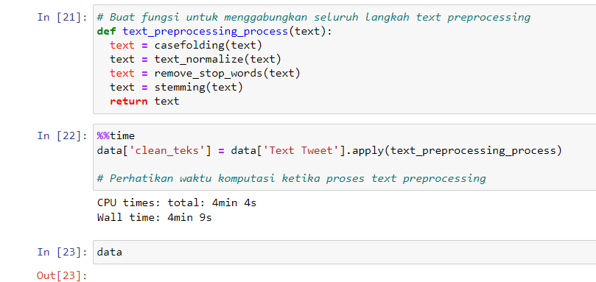
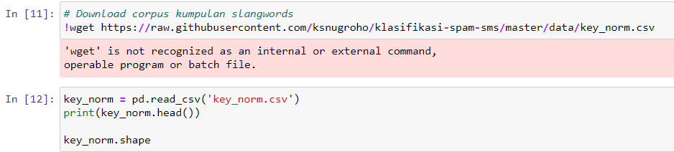
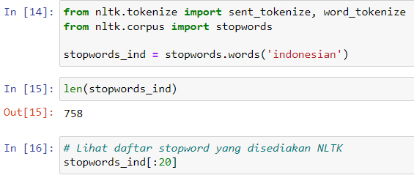
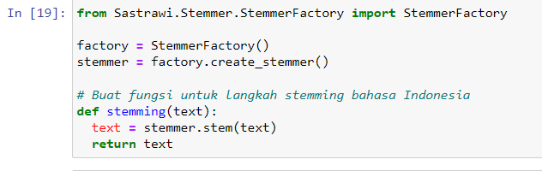
PREPROCESSING DATA
Case Folding
Proses menyeragamkan karakter pada data, yaitu mengubah huruf menjadi huruf kecil
Word Normalization
Proses menormalisasi kata yang ada di dataset.
Filtering (Stopword Removal)
Stopwords merupakan kata yang diabaikan dalam pemprosesan dan biasanya disimpan dalam stop lists. Stopword removal adalah proses filtering, pemilihan kata-kata penting dari hasil token yang akan digunakan dalam data.
Stemming
Proses menghilangkan imbuhan pada suatu kata

Slide 6


EKSTRASI DATA & SELECTION DATA
TF-IDF(Term Frequency Inverse Document Frequency) merupakan metode pembobotan untuk mengubah teks menjadi vector, TF-IDF digunakan untuk memilih fitur sebagai hasil ringkasan.
Chi Square adalah uji komparatif nonparametric yang dilakukan pada dua variable, dimana skala data dari kedua variable tersebut adalah nominal.

Slide 7
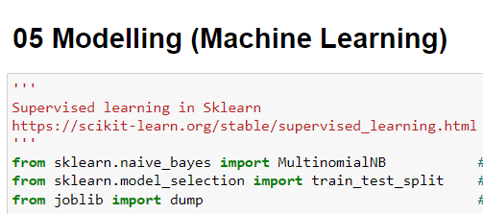
MODEL Yang DIGUNAKAN
Naïve Bayes adalah algoritma pada Machine Learning yang digunakan untuk masalah klasifikasi. Naïve bayes merupakan metode yang sangat sesuai untuk klasifikasi, dengan menerapkan teknik supervised klasifikasi objek di masa depan dengan menetapkan label kelas ke instance / catatan menggunakan probabilitas bersyarat.

Slide 8

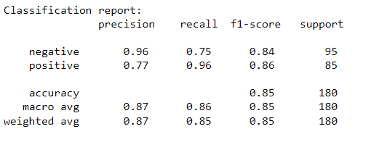
PERFORMA MODEL
Setelah diketahui nilai x dan y yang disudah dilakukan proses train dan test kemudian diketahui nilai akurasinya.

Slide 9

KESIMPULAN
Diketahui akurasi pengujian dari proses classification adalah sebesar 85% dengan jumlah sentiment positive lebih besar dibandingkan sentiment negative.
Classification Report dari proses ini juga diketahui seperti gambar disamping.
Nilai rata-rata akurasi pada cross validation adalah sebesar 82%.

Slide 10
TERIMA KASIH
AYU IMAS SUSANTI
FIBONACCI

